Slide 1

CÁC TÍNH CHẤT CỦA GIAO TÁC
CÁC LOẠI GIAO TÁC
Nhóm 04

Slide 2
Nhóm 04
Danh sách thành viên trong nhóm
B18DCCN072 | Phạm Mạnh Cường
B18DCCN017 | Lê Đức Phan Anh
B18DCCN589 | Nguyễn Thanh Tuyến
B18DCCN692 | Vũ Quang Vinh
B18DCCN615 | Nguyễn Duy Thành
B18DCCN648 | Phạm Hữu Thuần
B18DCCN626 | Nguyễn Danh Thắng
B18DCCN435 | Trần Hoài Nam
B18DCCN303 | Bùi Đức Khanh
B18DCCN203 | Bùi Minh Hiền

Slide 3



MỤC LỤC
Tổng quan về giao tác
Các loại giao tác
Các tính chất của giao tác

Slide 4
TỔNG QUAN VỀ GIAO TÁC

Slide 5
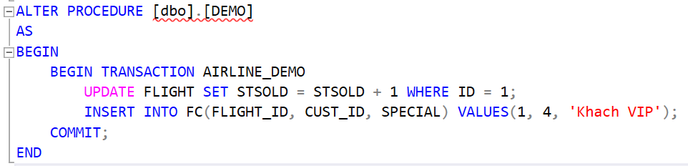
Tổng quan về giao tác
Giao tác là một dãy các thao tác đọc và ghi trên cơ sở dữ liệu cùng với các bước tính toán cần thiết.
Giao tác được bắt đầu bởi câu lệnh BEGIN TRANSACTION và kết thúc bởi ROLLBACK (khi giao tác bị hủy bỏ bởi 1 điều kiện khiến nó không thể hoàn tất) hoặc COMMIT (khi giao tác hoàn tất thành công tác vụ của nó).
R(x) đơn giản là các thao tác đọc ví dụ SELECT.
W(x) đơn giản là các thao tác ghi ví dụ DELETE, INSERT, UPDATE.

Slide 6
CÁC TÍNH CHẤT CỦA GIAO TÁC

Slide 7
Các tính chất của giao tác
Các khía cạnh nhất quán và khả tín của giao tác là do bốn tính:
Tính nguyên tử (atomicity)
Tính nhất quán (consistency)
Tính biệt lập (isolation)
Tính bền vững (durability)
Và chúng thường được gọi chung là tính chất ACID.

Slide 8
Các tính chất của giao tác
1. Tính nguyên tử (atomicity)
Là tính chất không thể chia nhỏ hơn của giao tác.
Khi thực thi một giao tác thì hoặc tất cả các hành động đều được hoàn tất hoặc không hành động nào được hoàn tất.
Khi có sự cố cắt ngang việc thực thi giao tác (do giao tác tự hủy bỏ hoặc hệ thống gặp sự cố), DBMS sẽ chịu trách nhiệm khôi phục lại công việc của giao tác.
Có 2 hướng thực hiện:
+ Kết thúc bằng cách hoàn tất các hành động còn lại (COMMIT)
+ Kết thúc bằng cách hồi lại các hành động đã thực hiện (ROLLBACK)

Slide 9
Các tính chất của giao tác
2. Tính nhất quán (consistency)
Tính nhất quán (consistency) của một giao tác thể hiện tính đúng đắn của giao tác đó. Nói cách khác, một giao tác là một chương trình đúng đắn, ánh xạ cơ sở dữ liệu từ trạng thái nhất quán này sang một trạng thái nhất quán khác.
Dữ liệu rác muốn nói đến các mục dữ liệu mà giá trị của chúng đã được sửa đổi bởi một giao tác chưa ủy thác.
Ví dụ: Xét trường hợp giao tác T1 sửa đổi một giá trị dữ liệu rồi nó lại được đọc bởi một giao tác T2 khác trước khi T1 thực hiện Commit hay Abort. Trong trường hợp T1 Abort, T2 đã đọc một giá trị chưa tồn tại trong CSDL.
…, W1(x),..., R2(x),... C1(hoặc A1),..., C2(hoặc A2) hoặc
…, W1(x),..., R2(x),... C2(hoặc A2),..., C1(hoặc A1)
Có 3 mức độ của tính nhất quán.

Slide 10
Các tính chất của giao tác
2. Tính nhất quán (consistency)
Độ 1: Giao tác T thỏa mãn nhất quán độ 1 nếu:
+ T không ghi đè lên dữ liệu rác của những giao tác khác.
+ T không ủy thác bất kỳ giao tác ghi nào cho đến khi nó hoàn tất mọi giao tác ghi.
Độ 2: Giao tác T thỏa mãn nhất quán độ 2 nếu nó thỏa mãn nhất quán độ 1 và:
+ T không đọc dữ liệu rác của những giao tác khác.
Độ 3: Giao tác T thỏa mãn nhất quán độ 3 nếu nó thỏa mãn nhất quán độ 2 và:
+ Những giao tác khác không làm cho dữ liệu mà T đã đọc trước khi T hoàn tất trở thành dữ liệu rác.

Slide 11
Các tính chất của giao tác
3. Tính biệt lập (isolation)
Các giao tác phải được thực hiện một cách độc lập với nhau. Nói một cách khác những tác động của giao tác này sẽ không thể thấy được đối với những giao tác khác, trước khi giao tác này được ủy thác.
Các lý do cần nhấn mạnh đến tính biệt lập:
+ Một là duy trì tính nhất quán qua lại giữa hai giao tác. Nếu hai giao tác đồng thời truy xuất đến một mục dữ liệu đang được một trong chúng cập nhật thì không thể đảm bảo rằng giao tác thứ hai sẽ đọc được giá trị đúng.
Ví dụ: Giả sử giá trị của x trước khi bắt đầu thực hiện là 50.
T1 | T2
Read(x) | Read(x)
x<=x+1 | x<=x+1
Write(x) | Write(x)
Commit | Commit

Slide 12
Các tính chất của giao tác
3. Tính biệt lập (isolation)
+ Hai là các hủy bỏ dây chuyền (cascading abort). Nếu một giao tác cho phép những giao tác khác nhìn thấy những kết quả chưa hoàn tất của nó trước khi ủy thác, rồi nó quyết định hủy bỏ, mọi giao tác đã đọc những giá trị chưa hoàn tất đó cũng sẽ phải hủy bỏ. Xâu mắc xích này dễ tăng nhanh và gây tổn thất cho hệ quản trị cơ sở dữ liệu.
Trường hợp xảy ra lần lượt | Trường hợp xảy ra đồng thời
T1: Read(x) T1: x<=x+1 T1: Write(x) T1: Commit T2: Read(x) T2: x<=x+1 T2: Write(x) T2: Commit => x = 52 | T1: Read(x) T1: x<=x+1 T2: Read(x) T1: Write(x) T2: x<=x+1 T2: Write(x) T1: Commit T2: Commit => x = 51

Slide 13
Các tính chất của giao tác
3. Tính biệt lập (isolation)
Ba hiện tượng được đặc tả cho những tình huống có thể xảy ra nếu sự biệt lập không được duy trì.
Đọc rác (Dirty Read): dữ liệu rác muốn nói đến các mục dữ liệu mà giá trị của chúng đã được sửa đổi bởi một giao tác chưa ủy thác.
VD: Xét trường hợp giao tác T1 sửa đổi một giá trị dữ liệu rồi nó lại được đọc bởi một giao tác T2 khác trước khi T1 thực hiện Commit hay Abort. Trong trường hợp T1 Abort, T2 đã đọc một giá trị chưa tồn tại trong CSDL.
Đặc tả của hiện tượng này:
…, W1(x),..., R2(x),... C1(hoặc A1),..., C2(hoặc A2) hoặc
…, W1(x),..., R2(x),... C2(hoặc A2),..., C1(hoặc A1)

Slide 14
Các tính chất của giao tác
3. Tính biệt lập (isolation)
Ba hiện tượng được đặc tả cho những tình huống có thể xảy ra nếu sự biệt lập không được duy trì.
Không thể đọc lại (Non-repeatable Read): giao tác T1 đọc một mục dữ liệu. Sau đó một giao tác T2 khác sửa hoặc xóa mục dữ liệu đó rồi ủy thác. Nếu T1 đọc lại mục dữ liệu đó, hoặc nó đọc được một giá trị khác (do T2 sửa) hoặc nó không thể tìm thấy được mục đó (do T2 xóa). Vì thế hai hành động đọc trong cùng một giao tác T1 trả về các kết quả khác nhau:
Đặc tả của hiện tượng này:
…, R1(x),..., W2(x),... C1(hoặc A1),..., C2(hoặc A2) hoặc
…, R1(x),..., W2(x),... C2(hoặc A2),..., C1(hoặc A1)

Slide 15
Các tính chất của giao tác
3. Tính biệt lập (isolation)
Ba hiện tượng được đặc tả cho những tình huống có thể xảy ra nếu sự biệt lập không được duy trì.
Ảnh ảo (Phantom): xảy ra khi T1 thực hiện tìm kiếm theo một vị từ và T2 chèn những bộ mới thỏa vị từ đó.
Đặc tả của hiện tượng này (P là vị từ tìm kiếm)
…, R1(P),..., W2(y thuộc P),... C1(hoặc A1),..., C2(hoặc A2) hoặc
…, R1(P),..., W2(y thuộc P),... C2(hoặc A2),..., C1(hoặc A1)

Slide 16
Các tính chất của giao tác
3. Tính biệt lập (isolation)
Vấn đề biệt lập có liên quan trực tiếp đến tính nhất quán cơ sở dữ liệu. Khi di chuyển lên cây phân cấp các mức nhất quán, các giao tác ngày càng biệt lập hơn.
Độ 1 cung cấp ít tính chất “biệt lập” ngoài việc ngăn cản các bản cập nhật thất lạc. Tuy nhiên, vì các giao tác sẽ ủy thác trước khi chúng hoàn tất tất cả mọi thao tác ghi của chúng, nếu có một hủy bỏ xảy ra sau đó, nó sẽ đòi hỏi phải hồi lại tất cả các bản cập nhật trên các mục dữ liệu đã được ủy thác và hiện đang được truy xuất bởi những giao tác khác.
Độ 2 tránh được các hủy bỏ dây chuyền.
Độ 3 cung cấp toàn bộ khả năng biệt lập, buộc một trong các giao tác tương tranh phải đợi cho đến khi giao tác kia kết thúc.

Slide 17
Các tính chất của giao tác
4. Tính bền vững (durability)
Là việc bảo đảm rằng 1 khi giao tác ủy thác, kết quả của nó được duy trì cố định và không bị xóa khỏi cơ sở dữ liệu (những thay đổi của CSDL do tác động của một giao tác thành công là bền vững, không bị mất đi).
Hệ quản trị cơ sở dữ liệu bảo đảm rằng kết quả của giao tác vẫn sẽ tồn tại dù có xảy ra sự cố hệ thống.
Giao tác có khả năng chịu lỗi. Khi có lỗi phải có khả năng phục hồi.

Slide 18
CÁC LOẠI GIAO TÁC

Slide 19
Các loại giao tác
1. Giao tác phẳng
Là giao tác có một khởi điểm duy nhất (BEGIN TRANSACTION) và một điểm kết thúc (END TRANSACTION)
2. Giao tác lồng
Một giao tác có thể chứa các giao tác khác => những giao tác như vậy được gọi là giao tác lồng.
Giao tác được đặt trong giao tác khác được gọi là giao tác con

Slide 20
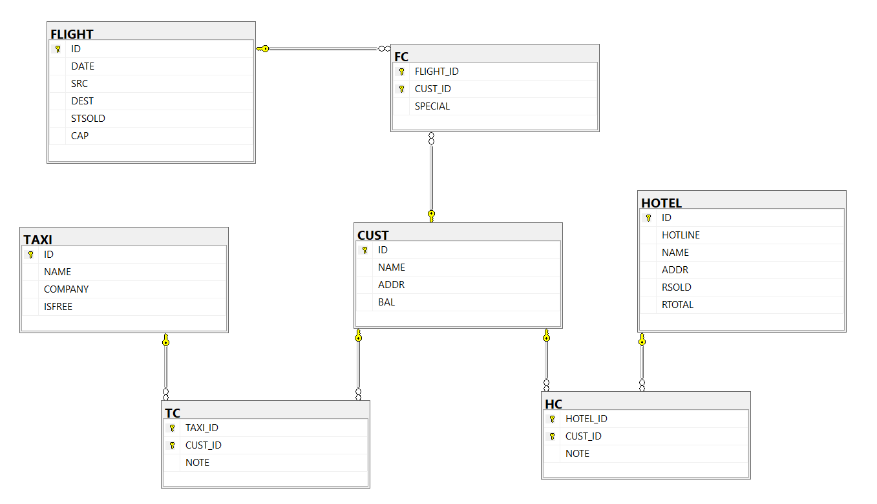
Các loại giao tác

Slide 21
Các loại giao tác
Ví dụ:
Giao tác phẳng:
ALTER PROCEDURE [dbo].[RESERVATION_AIRLINE] (@F_ID INT, @C_ID INT, @SPECIAL VARCHAR(100))
AS
BEGIN
BEGIN TRANSACTION AIRLINE
BEGIN TRY
DECLARE @var1 INT, @var2 INT;
SELECT @var1 = STSOLD, @var2 = CAP FROM FLIGHT WHERE ID = @F_ID;
IF @var1 >= @var2 BEGIN
PRINT 'NO FREE SEAT IN AIRLINE';
ROLLBACK;
END
ELSE BEGIN
UPDATE FLIGHT SET STSOLD = STSOLD + 1 WHERE ID = @F_ID;
INSERT INTO FC(FLIGHT_ID, CUST_ID, SPECIAL) VALUES(@F_ID, @C_ID, @SPECIAL);
PRINT 'RESERVATION AIRLINE SUCCESS';
COMMIT;
END
END TRY
BEGIN CATCH
PRINT 'ERROR RESERVATION';
ROLLBACK
END CATCH
END

Slide 22
Các loại giao tác
Ví dụ:
Giao tác lồng:
ALTER PROCEDURE [dbo].[DEMO_NESTED] (@F_ID INT, @H_ID INT, @T_ID INT, @C_ID INT, @SPECIAL VARCHAR(100))
AS
BEGIN
BEGIN TRANSACTION RESERVATION
BEGIN TRANSACTION AIRLINE
DECLARE @var1 INT, @var2 INT;
SELECT @var1 = STSOLD, @var2 = CAP FROM FLIGHT WHERE ID = @F_ID;
IF @var1 >= @var2 BEGIN
PRINT 'NO FREE SEAT IN AIRLINE';
ROLLBACK TRANSACTION AIRLINE;
END
ELSE BEGIN
UPDATE FLIGHT SET STSOLD = STSOLD + 1 WHERE ID = @F_ID;
INSERT INTO FC(FLIGHT_ID, CUST_ID, SPECIAL) VALUES(@F_ID, @C_ID, @SPECIAL);
BEGIN TRANSACTION HOTEL
SELECT @var1 = RSOLD, @var2 = RTOTAL FROM HOTEL WHERE ID = @H_ID;
IF @var1 >= @var2 BEGIN
PRINT 'NO FREE SEAT IN HOTEL';
ROLLBACK TRANSACTION HOTEL;
END

Slide 23
Các loại giao tác
Tiếp slide trước:
ELSE BEGIN
UPDATE HOTEL SET RSOLD = RSOLD + 1 WHERE ID = @H_ID;
INSERT INTO HC(HOTEL_ID, CUST_ID, NOTE) VALUES(@H_ID, @C_ID, @SPECIAL);
PRINT 'RESERVATION HOTEL SUCCESS';
COMMIT TRANSACTION HOTEL;
END
PRINT 'RESERVATION AIRLINE SUCCESS';
COMMIT TRANSACTION AIRLINE;
END
BEGIN TRANSACTION TAXI
SELECT @var1 = ISFREE FROM TAXI WHERE ID = @T_ID;
IF (@var1 = 0) BEGIN
PRINT 'NO FREE SEAT IN TAXI';
ROLLBACK TRANSACTION TAXI;
END
ELSE BEGIN
UPDATE TAXI SET ISFREE = 0 WHERE ID = @T_ID;
INSERT INTO TC(TAXI_ID, CUST_ID, NOTE) VALUES(@T_ID, @C_ID, @SPECIAL);
PRINT 'RESERVATION TAXI SUCCESS';
COMMIT TRANSACTION TAXI;
END
COMMIT TRANSACTION RESERVATION;
END

Slide 24
THANK YOU FOR LISTENING

